Slide 1
Быт и нравы Древней Руси
История России 6 класс

Slide 2
Основные понятия:
общество, митрополит, епископ,община, вотчина, холоп, смерд, закуп, «лихой человек».

Slide 3
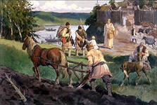
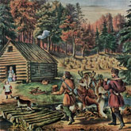
Большая часть населения Древней Руси проживала в сельской местности. Они распахивали новые земли, охотились, оборонялись от «лихих людей».
Повседневная жизнь земледельцев и горожан

Slide 4
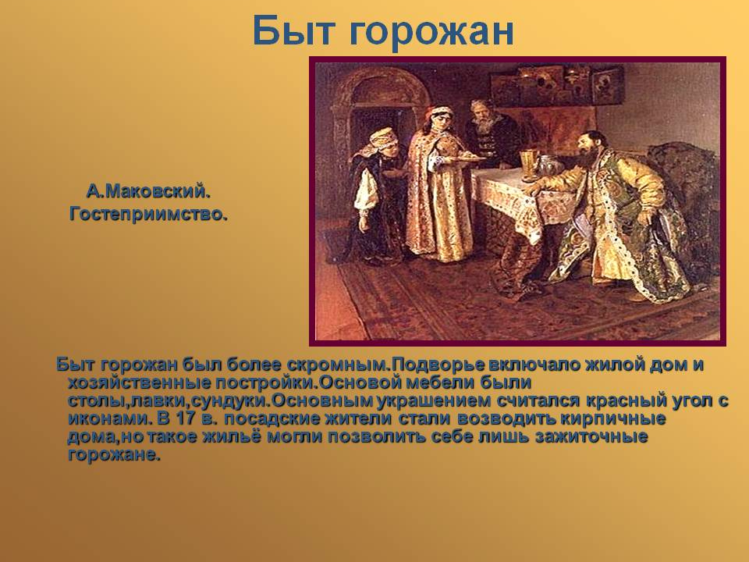
Часть населения проживала в городах. В них селились князья, размещалась княжеская дружина. Города росли и становились торговыми и ремесленными центрами.

Slide 5
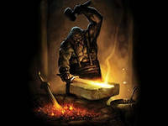
Одним из наиболее распространенных видов ремесел было кузнечное дело.

Slide 6
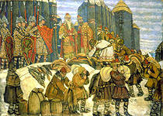
По большим и малым городам Руси шумели торги. Продавались черпаки, чаши;купцы предлагали песцовые, собольи и куньи меха.

Slide 7
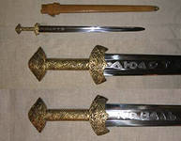
Профессиональными воинами были княжеские дружинники. Вооружены они были мечами, копьями, саблями.
Военное дело

Slide 8
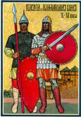
Защитными средствами были щит, броня или кольчуга. Во время рукопашных схваток специальные телохранители оберегали князя, заслоняя его своими щитами и телами.

Slide 9
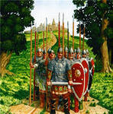
Защитим землю русскую, не отдадим врагу на поругание!!!

Slide 10
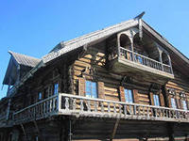
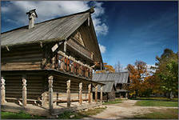
Крестьяне жили в небольших домах. На севере это были срубные, наземные постройки с деревянными полами. Печи топились по –черному. Окна были маленькие.
Жилище

Slide 11
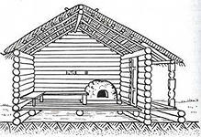
На юге, в лесостепной зоне, это были полуземлянки с земляными полами, с покрытой сверху слоем земли крышей, концы которой подчас опускались до самого низа.

Slide 12
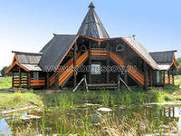
Жилища князей и бояр –хоромы-состояли ,как правило, из нескольких соединенных между собой переходами, строений. В центре находился терем-высокое деревянное здание-башня.

Slide 13

Древнерусская мужская одежда состояла из рубахи и портов-нешироких, сужающихся вниз штанов, доходящих до щиколотки.
Одежда

Slide 14
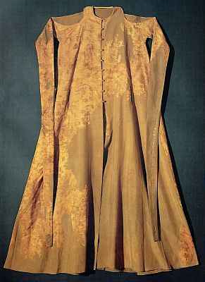
Верхней одеждой были также зипуны- застегивающиеся встык кафтаны без воротника. С длинными узкими рукавами.

Slide 15
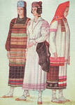
У горожанок и крестьянок главной частью костюма была длинная холщовая рубашка. Поверх нее надевалась понева-домотканая шерстяная юбка .

Slide 16
Вывод :
Таким образом, формирование государства благотворно сказалось на быте и правах восточных славян. Характерной чертой древнерусского быта стало возникновение существенной разницы между образом жизни верхушки общества и основной массы населения.

Slide 17
Домашнее задание :
п.8, ответить на вопросы,
выучить новые термины.

Slide 18
Спасибо за внимание!

